Slide 1
程序设计基础 大作业说明
张文源
清华大学软件学院
Tel: 18801005068
Email: zhangwen21@mails.tsinghua.edu.cn

Slide 2
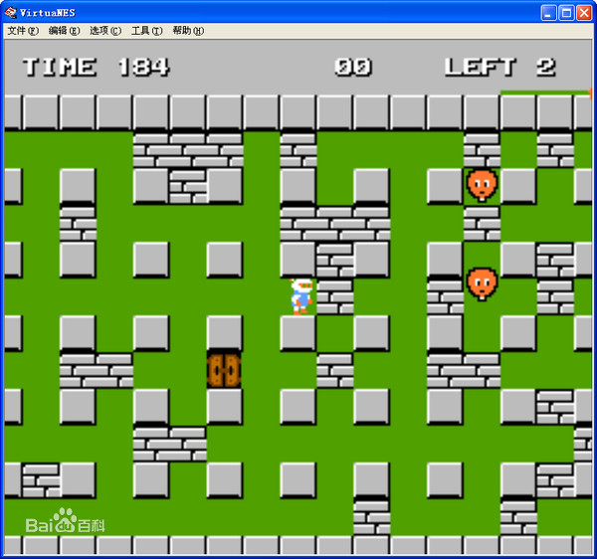
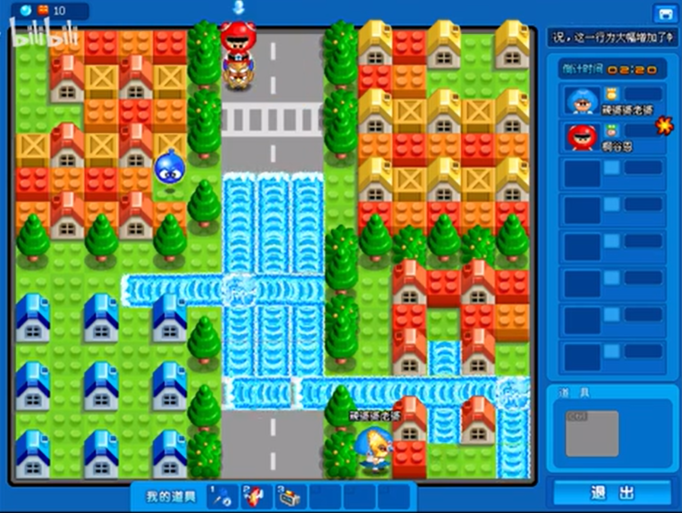
大作业
BubbleGame
休闲游戏/竞技游戏
参考游戏：炸弹人/泡泡堂/QQ堂

Slide 3
游戏相关链接
炸弹人
https://www.bilibili.com/video/BV1jW41127Hw/
https://www.yikm.net/play?id=25365
泡泡堂
https://www.bilibili.com/video/BV1kp4y1w7WG
QQ堂
https://www.bilibili.com/video/BV1pa411v7pT

Slide 4
可试玩的游戏
QQ游戏大厅--火拼QQ堂
4399游戏--泡泡堂
在线小霸王模拟器--炸弹人https://www.yikm.net/play?id=25365

Slide 5
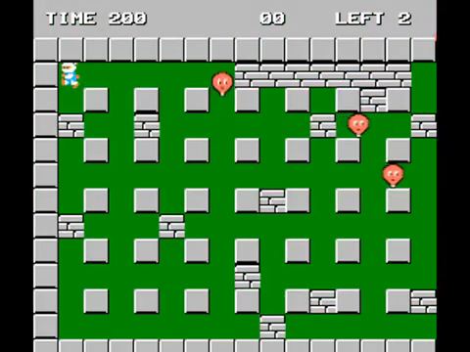
参考视频

Slide 6
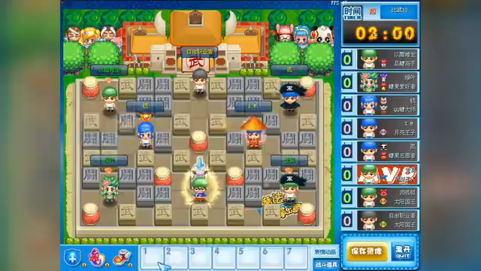
参考视频

Slide 7
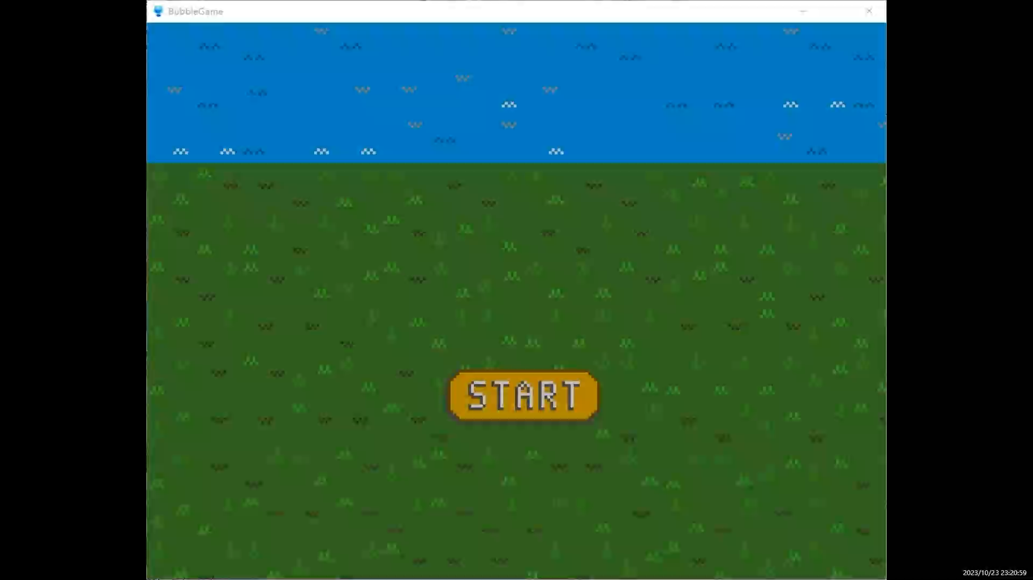
大作业
评分细则参考《大作业自评表》
大作业截止时间：
2023年12月14日（第13周周四）

Slide 8
评分规则
“必做”得分点共18项，满分60分
15项基本功能点，共44分
3项综合体验得分，共16分，按照完成质量给分：
美观度、流畅度、 平衡性
在自评表中写上自评分
“可选”功能点，总分25分
可任选多项实现，但至多选择5项申请得分
所有选择实现的项目需要在自评表中填写功能说明
申请得分的项目需要在自评表中写上自评分
每项加分上限为5分，按照难度与完成质量给分

Slide 9
评分规则
设计文档+PPT+游戏视频：15分
设计文档：
游戏介绍、游戏设计、游戏实现、总结与感悟
参考doc目录下的文档模板，不超过3页
PPT
游戏特色介绍与玩法展示
遇到的问题和解决方案、心得体会
不超过10页
游戏视频
建议适当剪辑，不超过3分钟
大作业满分100分

Slide 10
提交内容
/doc/
设计文档 + PPT + 游戏视频 + 大作业自评表
/src/
源文件，提交前清理解决方案并删除所有x64、Debug、Release文件夹
/bin/
可执行程序(.exe)
以及所需的其它文件，保证程序能运行

Slide 11
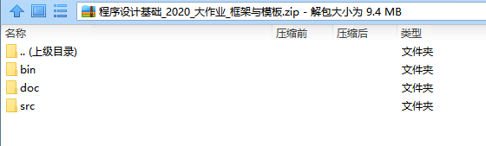
提交规范
最终提交内容：
压缩成“学号_姓名.rar”或“学号_姓名.zip”提交即可
含有上述三个文件夹的内容
如果使用了另外的框架，请附上框架源码或url

Slide 12
大作业教程讲座
框架 + Win32基础
状态 + 游戏数据设计
事件 + 游戏流程设计
绘制 + 游戏资源处理

Slide 13



Thanks

